Slide 1
第七章 劳动力市场中的工资水平与工资差别
[重点掌握]
1.宏观工资水平的决定因素;
2.工资差别形成的主要原因;
3.工资水平的调控。

Slide 2
第一节 工资水平的相关概念
1.工资水平：在一定时期和一定统计范围内劳动者平均工资的数额。
2.货币工资水平和实际工资水平。

Slide 3
第二节 影响工资水平变动的因素
影响宏观工资水平的主要因素有国民经济发展水平、社会劳动生产率、国民收入分配比例、可供分配的个人消费品的数量、就业规模、人口增长状况以及城乡收入差别等。

Slide 4
一、国民经济发展水平与工资水平
国民经济发展水平通常用人均国内生产总值加以衡量，即一个国家在一定时期内，平均每一国民所生产和拥有的最终产品和劳务量。因此，该指标越高，工资水平提高就有了坚实的物质基础，工资水平就可能会越高，反之则越低。

Slide 5
二、社会劳动生产率与工资水平
社会劳动生产率是指一个国家或地区社会劳动者在单位时间内人均创造价值量的多少，它衡量了该国或地区劳动者平均创造财富的能力。劳动者平均创造财富的能力越强，劳动者平均工资水平就可能越高，反之则越低。

Slide 6
三、国民收入分配比例与工资水平
国民收入分为消费基金和积累基金两大部分，在国民收入总量一定和劳动者数量既定的条件下，消费基金越高，则当期劳动者工资水平也越高，反之则越低。但通常消费基金与积累基金的分配比例需要平衡短期工资增长与长期工资增长的关系，因此消费基金的比例不宜过高，工资水平不宜增长过快，否则会影响劳动者的长期工资水平的增长。

Slide 7
四、可供分配的个人消费品
与工资水平
工资是以劳动者为社会提供的劳动量为依据分配个人消费品的一种形式。因此，个人消费品的总量、结构和价格，会影响和制约劳动者工资增长和工资水平的高低。在不考虑对外贸易的条件下，一国或地区个人消费品生产部门生产效率的高低、消费品生产结构是否合理在一定程度上决定了该国或地区劳动者实际工资水平的高低。

Slide 8
五、就业规模与工资水平
如果一国或地区就业压力较大，那么国民生产总值中用来扩大再生产的投资就会增多，消费基金的比例就难以提高，从而劳动者工资水平就很难得到大幅度提高；反之，工资水平就会得到提高。

Slide 9
六、人口增长状况与工资水平
物质资料的生产与人类自身的生产之间应当保持合理的比例，如果前者的生产效率高于后者，那么工资水平就能够得到提高；反之则会下降。另外，人口的年龄结构、性别结构、知识结构等也会影响和制约物质资料的生产效率，从而影响和制约工资水平。

Slide 10
影响微观工资水平变动的因素
一、企业外部因素对工资水平的影响
（一）市场劳动力供求状况的影响
1.工资水平因企业产品需求的增减而增减（见p205图7-1）；
2.工资水平因其他行业或本行业其他企业的工资水平的上升或下降而上升或下降（p205图7-2 ）。

Slide 11
政府对企业工资水平
调控决策的影响
1.“两个低于”的宏观调控决策：
企业工资总额的增长幅度应低于本企业经济效益的增长幅度；员工实际平均工资的增长幅度应低于本企业劳动生产率的增长幅度。
2.最低工资制度对企业工资水平的影响。

Slide 12
（三）物价对企业工资水平的影响
当货币工资不变时，物价水平与实际工资水平呈反比关系。
（四）社会劳动生产率变化对企业工资水平的影响
主要考虑工业和农业两大物质生产部门的劳动生产率的对比对企业工资水平的影响。
（五）行业工资水平的变化对企业工资水平的影响
行业工资水平的变化主要取决于行业产品的市场需求情况和行业劳动生产率两大因素。

Slide 13
企业内部因素
对工资水平的影响
（一）劳动差别的因素
1.岗位劳动差别：主要表现为各岗位在工作繁简、难易、责任轻重、危险性以及劳动环境等方面的差别。
2.个体劳动差别：主要表现为劳动贡献、工作经验、学历、健康状况和性别等。

Slide 14
（二）分配形式对工资水平的影响
1.基本工资的分配形式：计件制还是计时制；有限计件还是无限计件。
2.福利待遇。
（三）企业经济效益对工资水平的影响
1.企业劳动生产率水平；
2.企业创新能力；
3.企业市场环境；
4.企业劳动管理水平。

Slide 15
第三节 工资水平控制和决定
从宏观经济管理角度对工资水平加以控制主要有三种措施：
1.通过建立最低工资制度，对最低工资水平加以控制；
2.通过个人或企业累进所得税制，对最高工资水平加以控制；
3.通过个人收入政策，对社会工资总额水平加以控制。

Slide 16
一、工资总水平控制与收入政策
收入政策是指政府通过非强制性或强制性手段控制工资总水平的政策。它不是通常所说的收入分配政策，而是政府为了稳定一般物价水平而采取的对工资和物价增长进行控制的政策。理论基础是，防止因工资增长过快而形成的成本推动型的通货膨胀。
收入政策有四种形式：权威性劝说政策、工资—物价指导线或指路标政策、补偿或税收性收入政策、工资—物价管制或冻结政策。

Slide 17
工资—物价管制或冻结政策的效果
模型1：短期效果
短期效果或者是加剧了失业，或者是劳动力供给不足。
模型2：长期效果
长期效果表现为对劳动力市场没有实质性的影响。
从各国实施收入政策的实践来看，工资—物价冻结解除之后，物价和货币工资率上升而就业无太大变化甚至下降的情况较普遍。因而大多数经济学家都强调要慎用收入政策。

Slide 18
二、低端工资水平调控
——最低工资制度
（一）最低工资的相关概念
1.最低工资：指劳动者在法定劳动时间（即制度劳动时间）内提供了正常劳动的前提下，企业应支付的最低劳动报酬。
2.最低工资标准，或称最低工资率。
3.最低等级工资标准。
4.最低工资收入。
5.最低工资制度。
6. 最低收入。

Slide 19
（二）最低工资制度的社会经济作用
最低工资制度的重要作用主要表现在以下四个方面：
1.对低收入阶层提供必要的生活保障；
2.体现社会公平，维护社会稳定；
3.维持一定的社会购买力，为生产创造必要的市场条件；
4.制约平均工资的变化。

Slide 20
最低工资立法
为了保障劳工的劳动权益和基本生活需要，1928年国际劳工组织第十一届大会上通过了有关最低工资保障的第二十六号公约和第三十号建议书。
中国政府于1984年5月正式接受该公约的相关条款。
1993年中国政府颁布实施了《企业最低工资规定》。

Slide 21
最低工资立法对劳动力市场的影响
以非熟练劳动力市场为例
模型1：最低工资立法完全覆盖不同地区的劳动力市场
模型2：最低工资立法只覆盖部分地区的劳动力市场

Slide 22
（三）最低工资制度的构成
1.最低工资制度的制定程序；
2.最低工资制度的适用范围；
3.最低工资标准的确定程序；
4.最低工资的给付与监督保障。

Slide 23
（四）最低工资率的测算方法
1.最低工资率的因素影响：城市居民生活费支出、平均工资水平、劳动生产率、城镇就业率、经济发展水平等。
2.最低工资的测算方法：恩格尔系数法、比重法、实算法、超必需品剔除法、平均数法、经济计量分析法等。

Slide 24
三、高端工资水平控制
高端工资水平的控制包括对社会集团的最高工资水平的控制以及对个人最高工资水平的控制。主要方法有累进个人所得税、遗产税等。

Slide 25
四、平均工资水平调控
政府对平均工资水平的调控，旨在使工资随着经济的发展，经济效益和劳动者素质的提高以及物价水平的变化，实现均衡、有序、合理地增长，使劳动者充分享受经济社会发展的成果，不断地提高劳动者物质生活水平，同时又不影响经济社会的良性运行。

Slide 26
五、通货膨胀条件下
实际工资水平的调控
（一）实际工资水平与物价水平
（二）保证实际工资水平的主要手段
1.工资指数化：从挂钩的结构上看，有全挂与半挂之分；从挂钩的比例上看，有完全指数化、部分指数化、极限指数化和超物价指数化。
2.工资非指数化：主要有明补和暗补两种方式。
3.提高工资标准。

Slide 27
六、短期工资水平的非经济调控
——工资谈判制度
工资谈判制度的三种类型：
1.宏观工资谈判制度：全国工会联合会与雇主协会联合会进行谈判，制定全国工资谈判总协议→产业、企业级进行谈判，制定更加详细的工资协议。政府作为第三方参与谈判。
2.中观工资谈判制度：由省级行业工会与雇主协会谈判，政府不直接参与谈判过程。
3.微观工资谈判制度：由企业一级的劳资双方谈判来决定工资水平。

Slide 28
第四节 工资差别
一、工资差别的类型
1.依据时间分类，有短期工资差别和长期工资差别；
2.依据劳动者特征分类，有年龄工资差别、性别工资差别等；
3.依据劳动性质分类，有职业工资差别和岗位工资差别等；
4.依据劳动者所属群体分类，有行业或产业工资差别、地区工资差别等。

Slide 29
二、工资差别的成因
（一）产业或企业间工资差别
产业或企业间工资差别的影响因素主要有：
1.熟练劳动力所占的比例；
2.产业所处的区位；
3.技术经济的特点；
4.产业的规范管理程度和管理水平；
5.工会化程度以及劳资力量的对比；
6.劳动力供求状况。

Slide 30
（二）职业间工资差别
1.劳动负效用补偿性工资差别：职业环境恶劣（危险、不愉快、紧张、枯燥、劳累、肮脏等）、职业社会地位低下。
2.风险补偿性工资差别：职业收入变动较大、稳定性较差。
3.人力资本补偿性工资差别（见p259图7-4和p260图7-5）。
4.补偿性工资差别的确定（略）。

Slide 31
（三）劳动者个人间工资差别
1.竞争性或努力性工资差别；
2.垄断性工资差别：它是由劳动者的特殊素质或特殊阶层而产生的。前者表现为超常的天赋或高素质、高技能，在短期内这方面的人才供给几乎没有弹性，他们的价值由需求决定，即劳动力的卖方垄断，属“垄断租金” （见p231图7-6）；后者主要表现在由于受到经济能力和社会地位所限，或是由于工会、行政权力及经济体制的影响，致使某些工资相对较高的工作只限于少数人能够进入这一阶层，从而处于垄断地位。

Slide 32
（四）地区工资差别
地区间工资差别的根本原因在于地区间经济发展的不平衡，具体表现在劳动力供求的差异、人均物质资本的差异、人均人力资本的差异、市场竞争程度的差异、国家经济政策的差异和区位优势的差异、地区生活水平的差异等等。

Slide 33
（四）地区工资差别
如果市场是完全竞争的，那么在长期，同质劳动力的地区工资差别将会消失，但在短期内却不易消失。原因在于：地区间的商品贸易、资本流动（见p264图7-7）和劳动力流动（见p265图7-8）。
劳动力流动是消除区域间工资差别的最有力的方式。除了制度因素外，影响劳动力流动的因素有直接的迁移成本和间接的心理成本（p266公式（7.8））。

Slide 34
（五）年龄工资差别
1.教育投资；
2.经验积累。
（六）性别工资差别
1.性别歧视；
2.受教育机会不均等；
3.受生理和心理因素的影响。

Slide 35
非农业部门女性与男性
小时工资比率（1967-1994年）
 | 1967 | 1970 | 1975 | 1980 | 1985 | 1990 | 1994
澳大利亚 |  | 0.65 | 0.84 | 0.86 | 0.87 | 0.88
法国 |  |  | 0.79 | 0.79 | 0.81 | 0.81 | 0.81
日本 |  | 0.52 | 0.56 | 0.53 | 0.52 | 0.51
西德 | 0.69 | 0.69 | 0.72 | 0.72 | 0.73 | 0.73
英国 | 0.60 | 0.60 | 0.68 | 0.70 | 0.69 | 0.70 | 0.72
美国 | 0.62 | 0.62 | 0.62 | 0.64 | 0.68 | 0.72 | 0.76
瑞典 | 0.78 | 0.80 | 0.85 | 0.90 | 0.90 | 0.89 | 0.90

Slide 36
四、工资与收入分配差别程度的度量
（一）洛伦茨曲线（见p268图7-9）
（二）基尼系数
（三）泰尔指数
（四）五等分法（或十等分法）及其常用指标
1.收入不良指数（P5/P1）；
2.阿鲁瓦利指数（（P1+P2）/（P1+P2+P3+P4+P5））；
3.库兹涅茨指数（P5/（P1+P2+P3+P4+P5）） 。

Slide 37
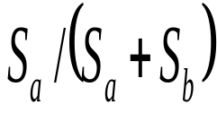
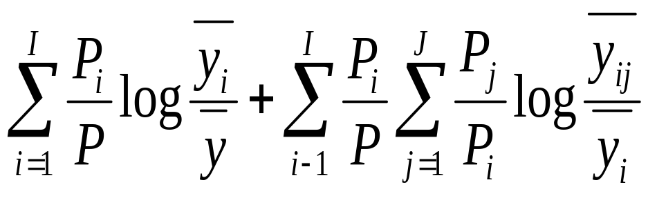
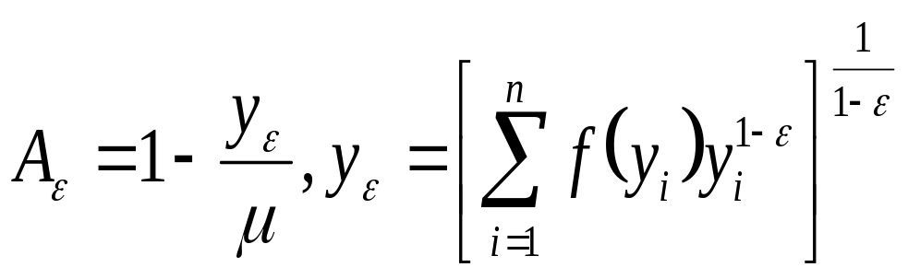
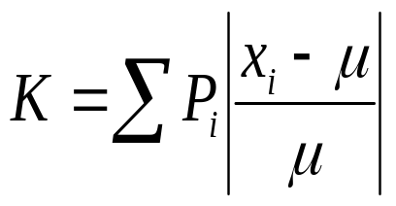
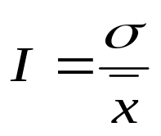
收入分配差距的度量方法
1.基尼系数：GN=
2.泰尔系数：T=
3.阿特金森指数：
4.库兹涅茨比率：
5.标准差与差异系数：

Slide 38
基尼系数计算方法示例
假设某一地区居民依收入分成五等分，从低到高依次为：3.8%、9.4%、15.8%、24.2%、46.8%。
S1=20%×3.8%=0.0076;S2=20%×（3.8%＋9.4%）=0.0264;S3= 20%×（3.8%＋9.4%＋ 15.8% ）=0.058;S4= 20%×（3.8%＋9.4%＋ 15.8%＋ 24.2% ）=0.1064;S△=20%×1×1/2=0.1
Sb=S1＋S2＋S3＋S4＋S△=0.2984;
Sa=0.5－Sb=0.2016
基尼系数：GN=Sa/（Sa＋Sb）=1-2Sb=0.4032

